Slide 1
Vzdelávanie Rómov
Mgr. Maroš Izák

Slide 2
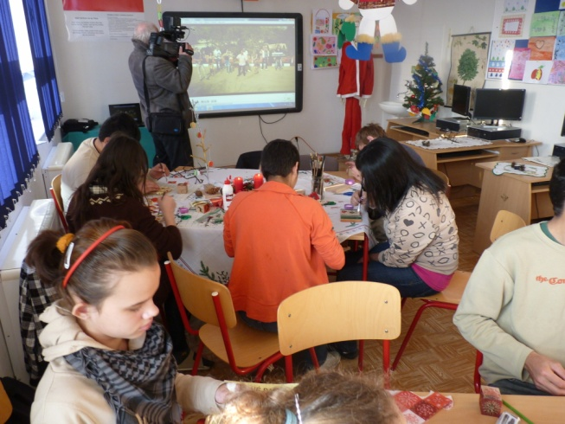
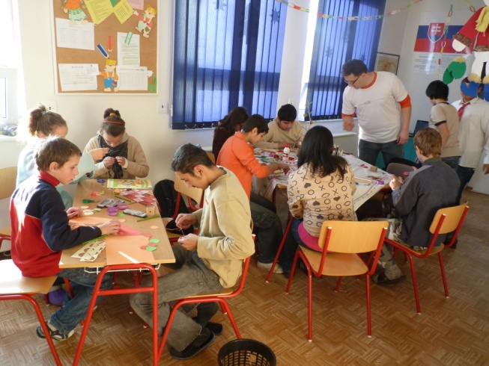
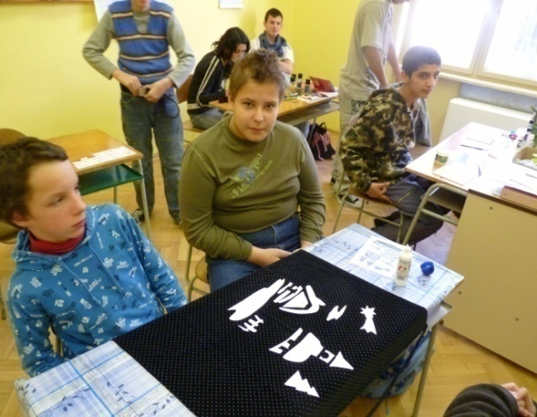
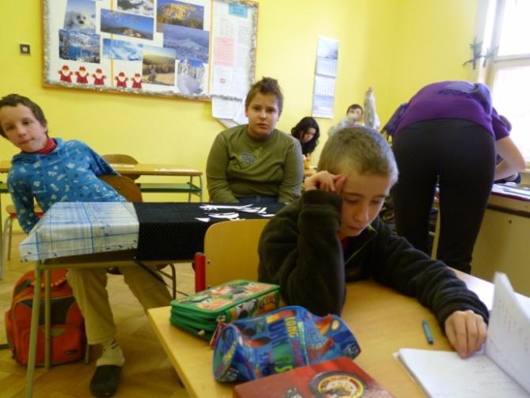
Prijatie na odborné učilište
Na odborné učilište môže byť prijatý žiak, ktorý ukončil vzdelávanie v ŠZŠ - ľahký alebo stredný stupeň MP
Žiak stredného stupňa musí splniť určité psychologické a špeciálno-pedagogické predpoklady

Slide 3
Možnosti ďalšieho vzdelávania
Žiaci, ktorí ukončili základné vzdelávanie na Špeciálnej základnej škole môžu pokračovať
v ďalšom štúdiu
na
Odbornom učilišti
Praktickej škole

Slide 4
Odborné učilište internátne Šahy
Krupina
37 km
37 km
Šahy

Slide 5
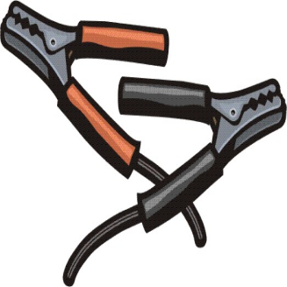
Odborné učilište internátne Šahy
Učebné odbory

Slide 6
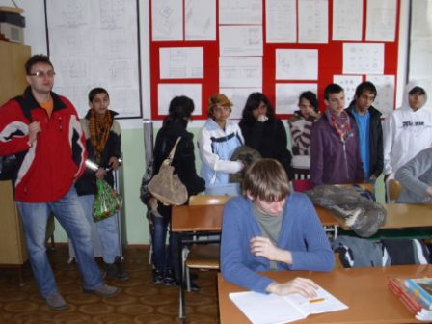
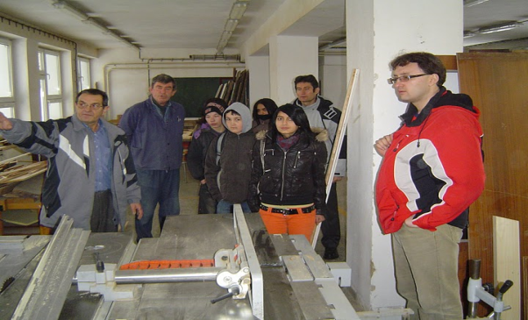
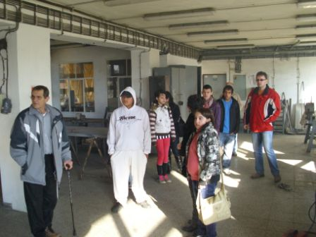
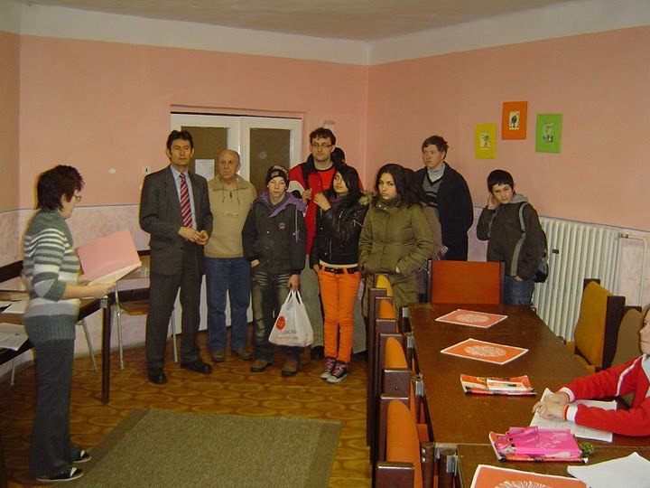
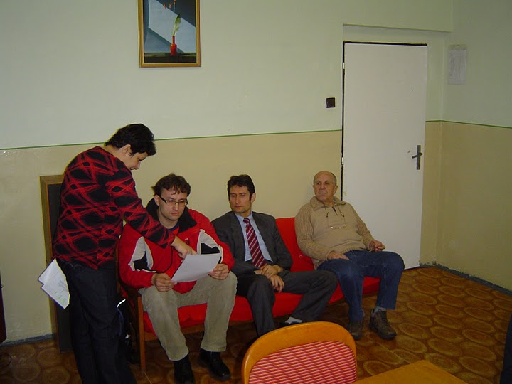
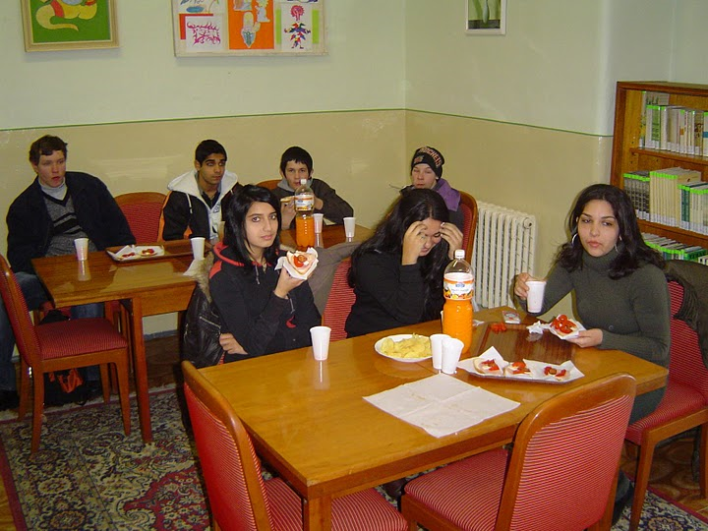
Priestory školy

Slide 7
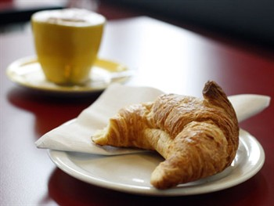
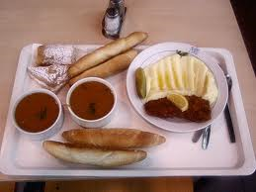
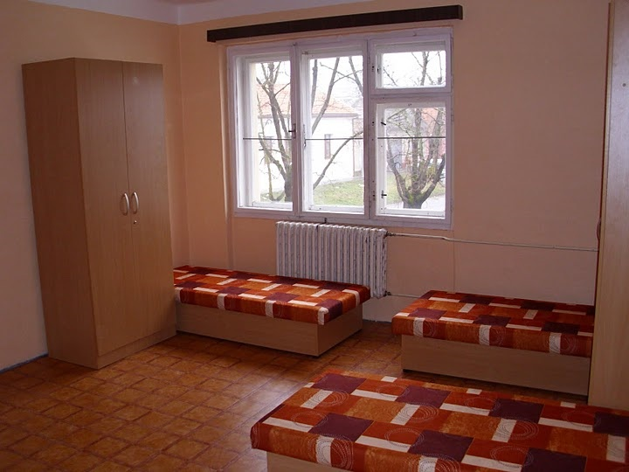
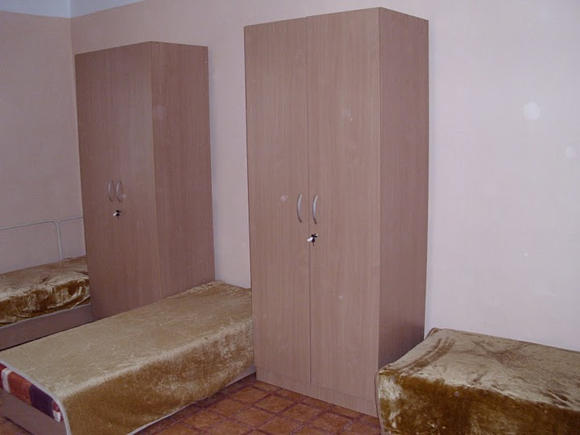
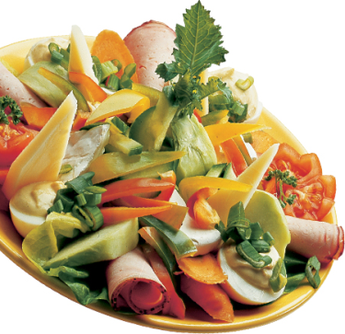
Internát a stravovanie
Cena celodenného stravného lístka je 2,43 €
raňajky (0,60 €)
obed (1,00 €)
večera (O,83 €)

Slide 8
Odborné učilište V. Gaňu B. Bystrica

Slide 9
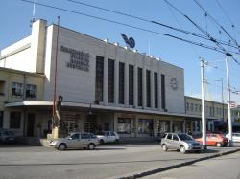
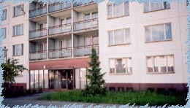
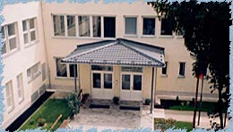
Ako sa tam dostať
MHD č.1,6,8

Slide 10
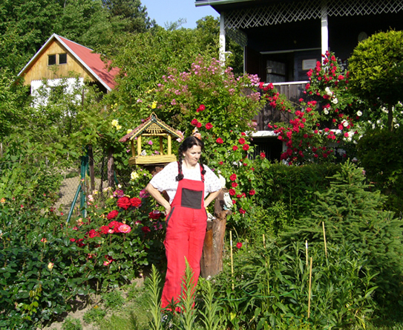
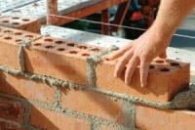
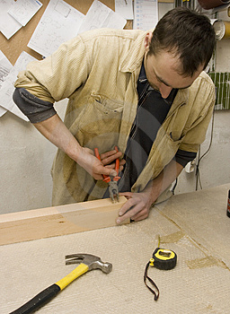
Učebné odbory
Výroba konfekcie - šička
Záhradník
Opatrovateľ
Murár
Stolár
Kuchár
Predavač, skladník

Slide 11
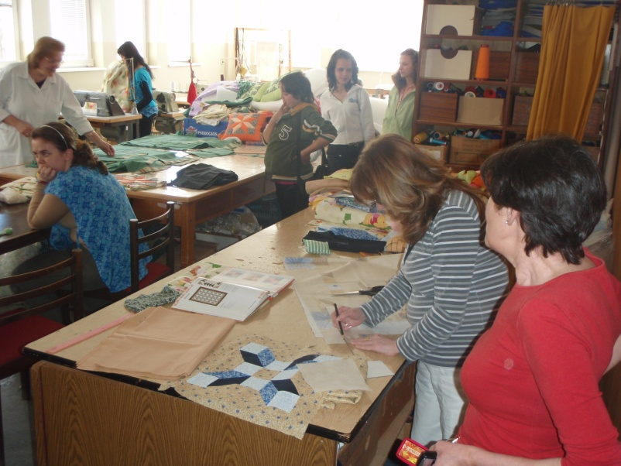
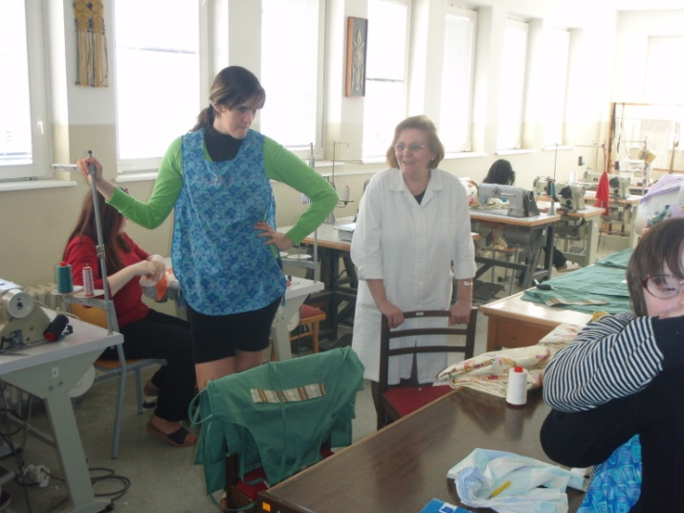
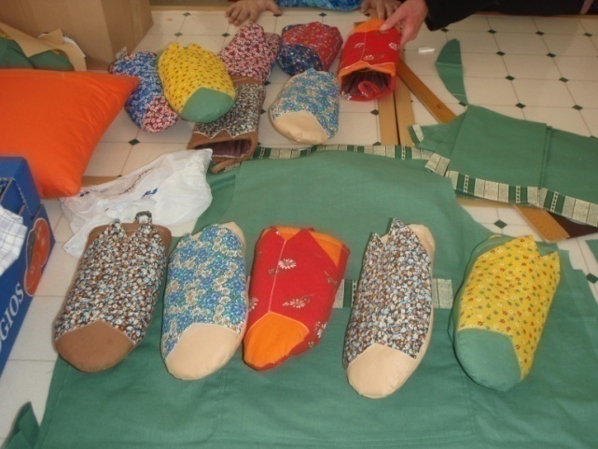
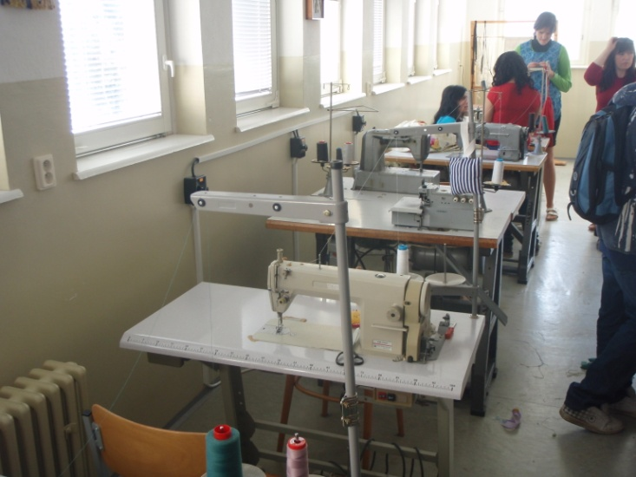
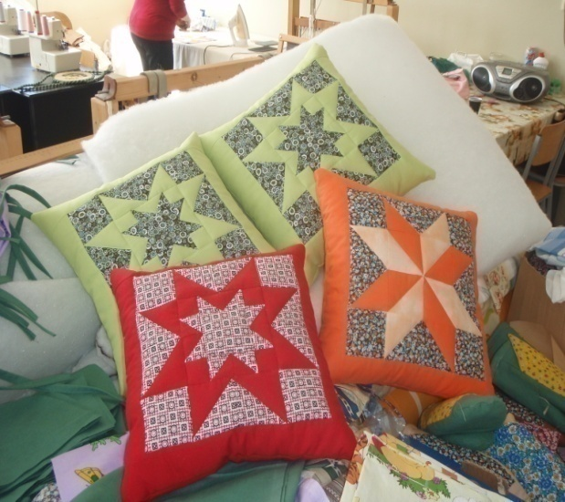
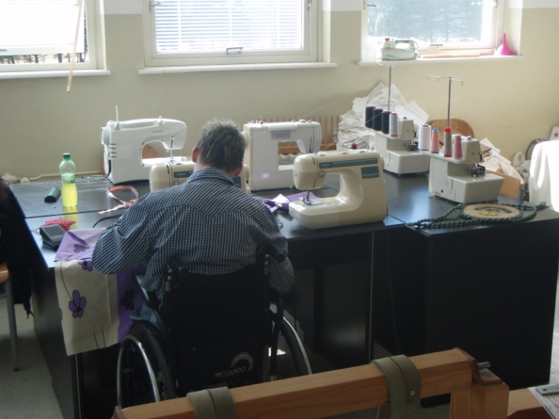
Odbory v obrazoch
Výroba konfekcie - šička

Slide 12
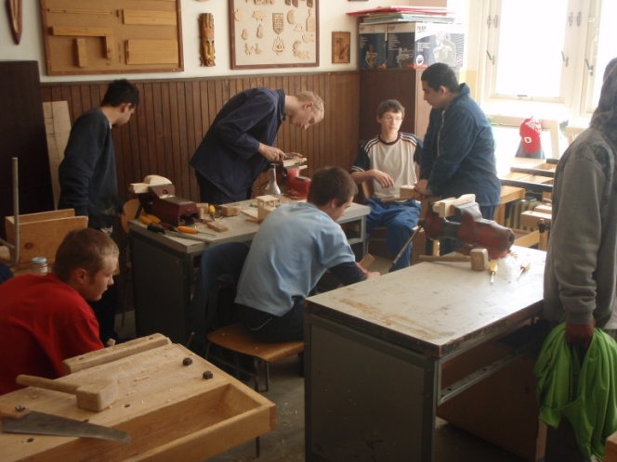
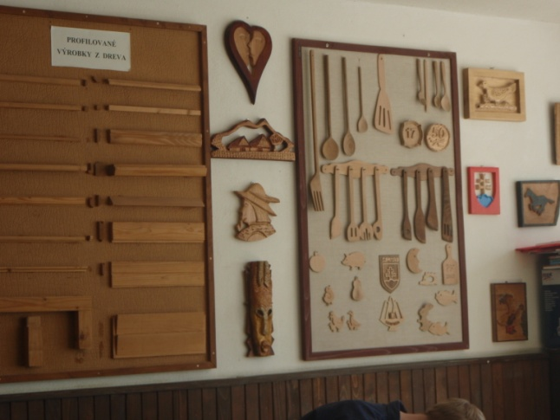
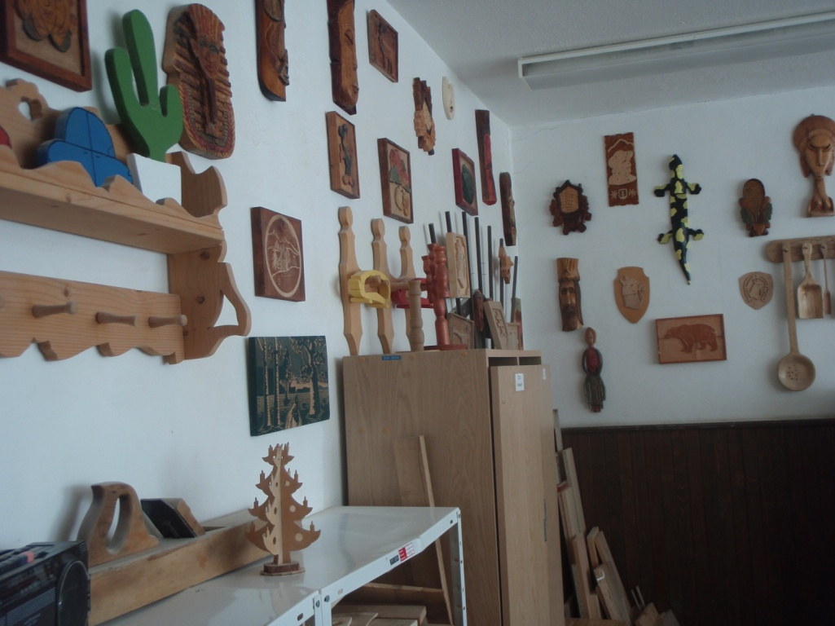
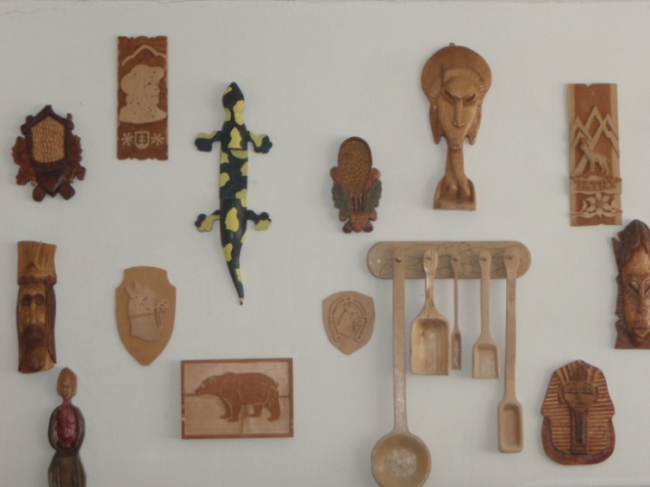
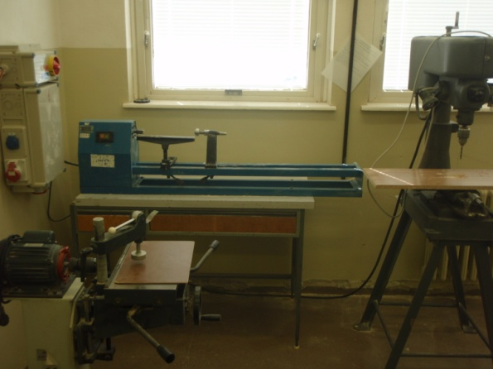
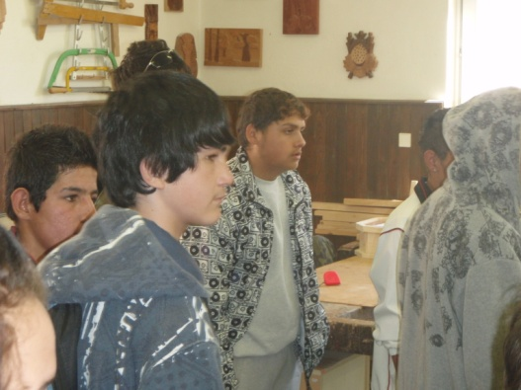
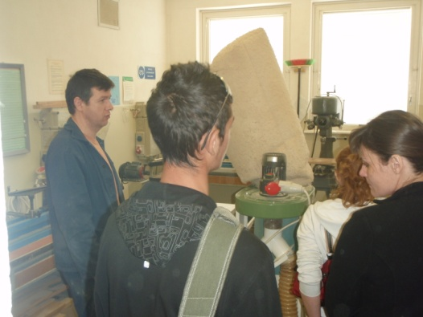
Odbory v obrazoch
Stolár

Slide 13
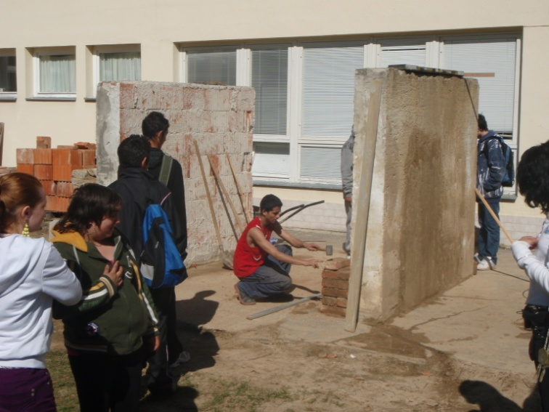
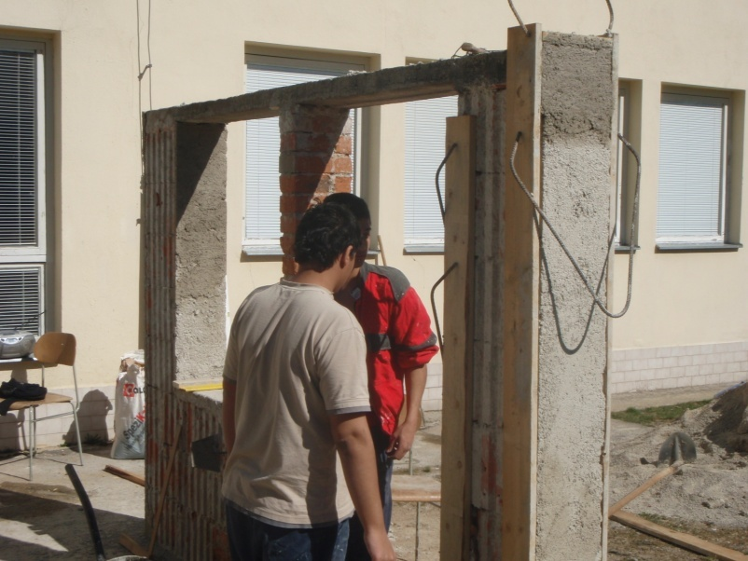
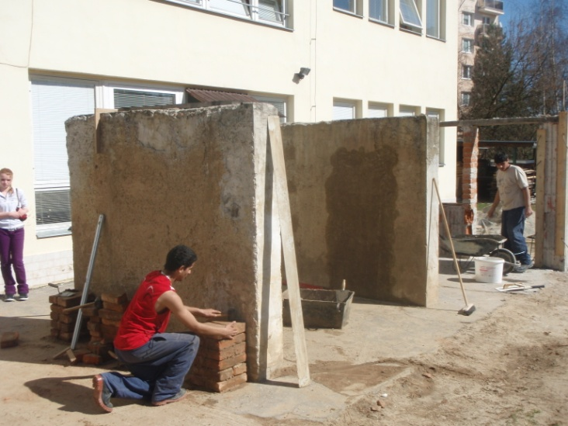
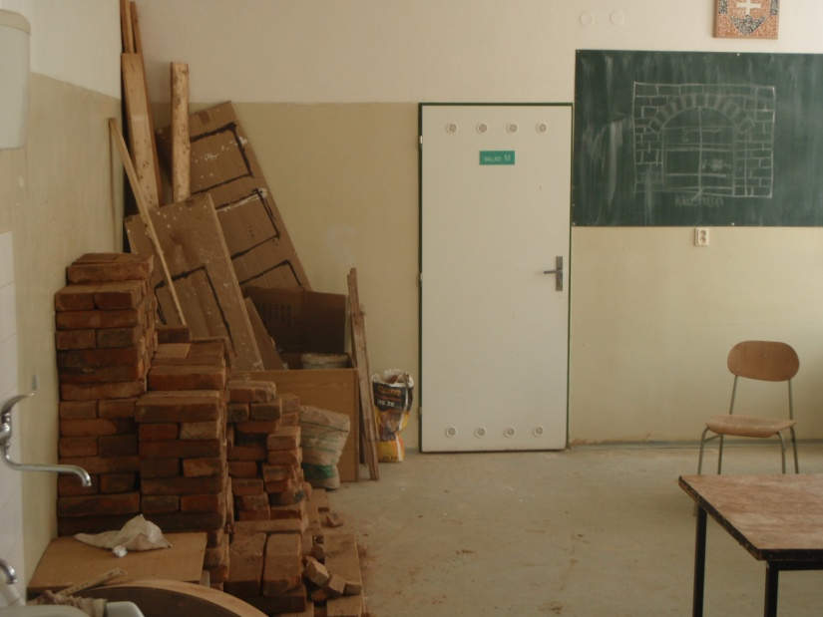
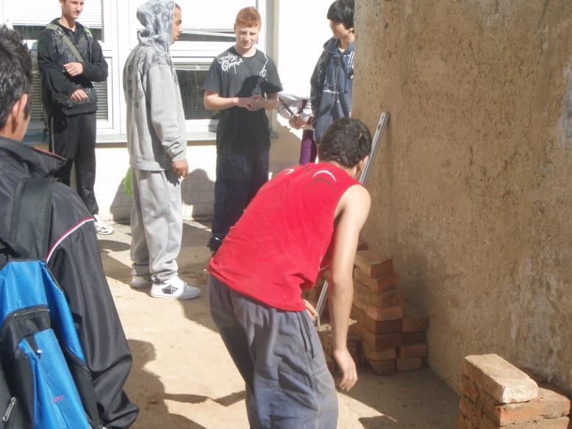
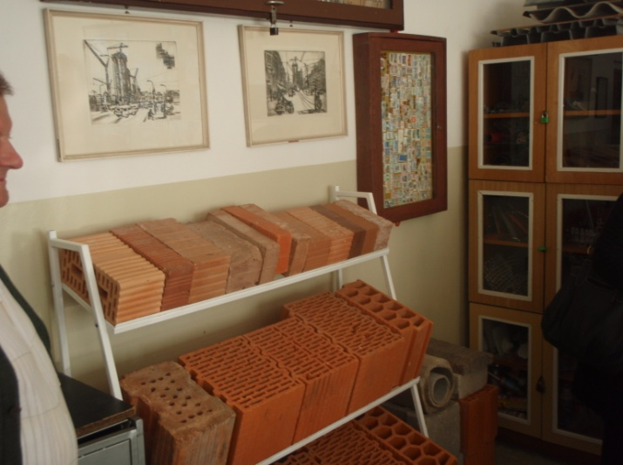
Odbory v obrazoch
Murár

Slide 14
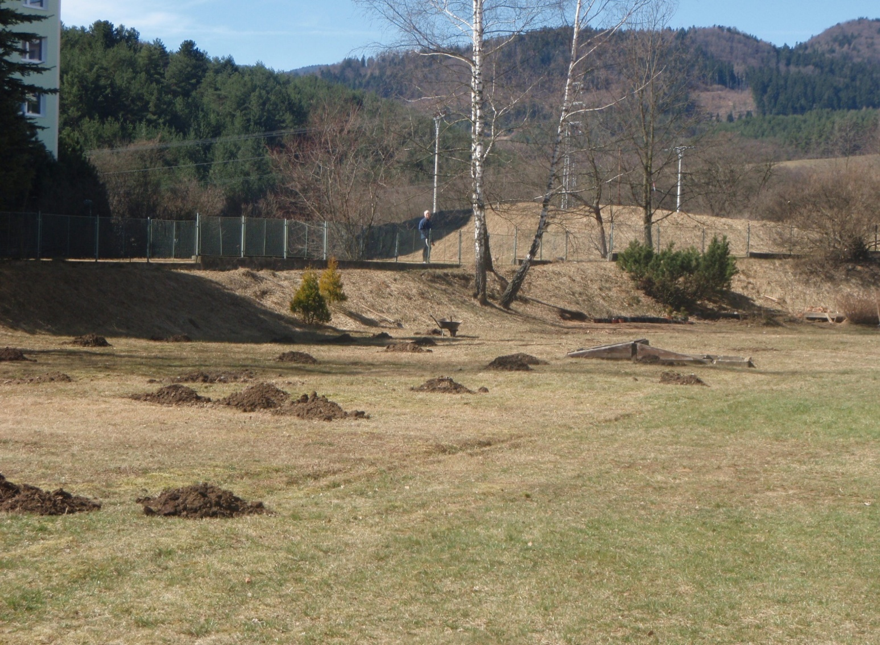
Odbory v obrazoch
Záhradník

Slide 15
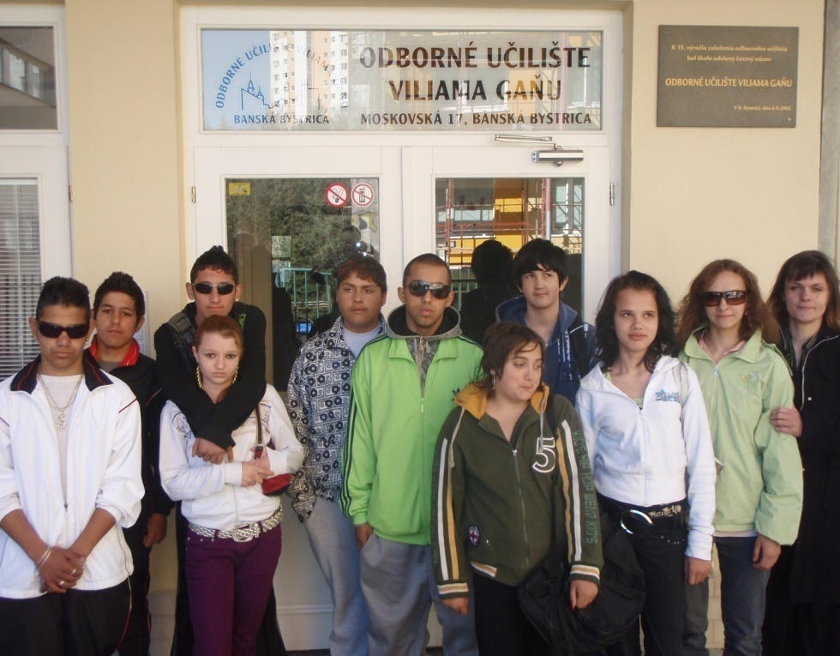
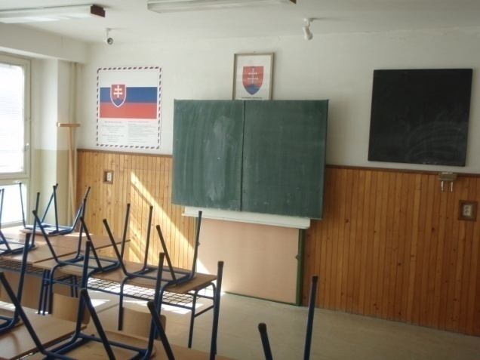
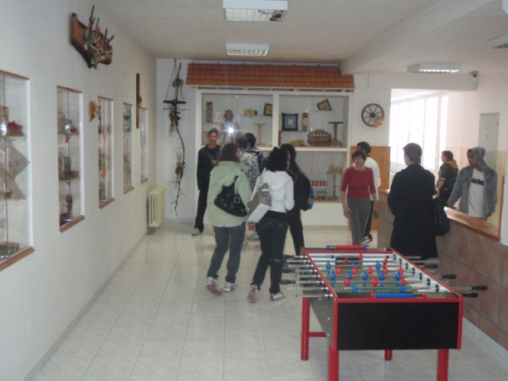
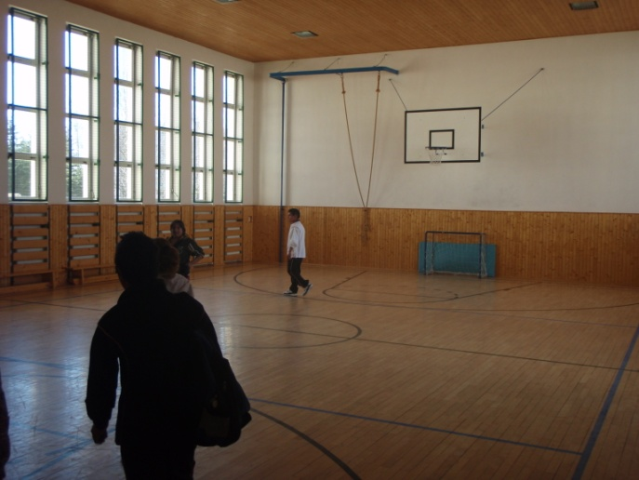
Priestory školy

Slide 16
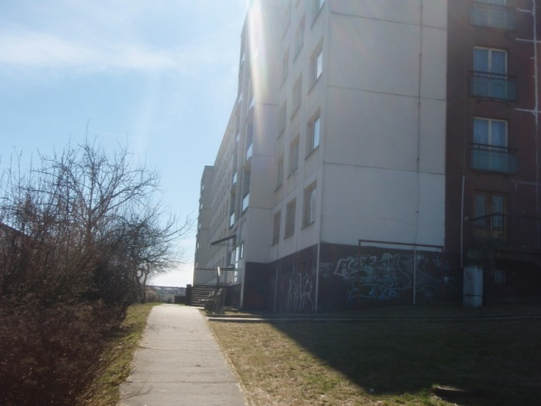
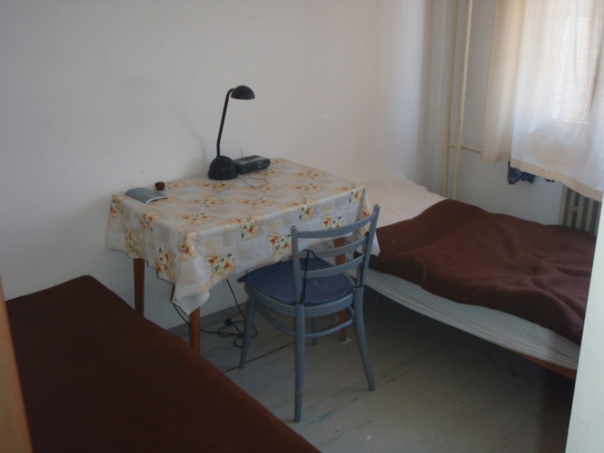
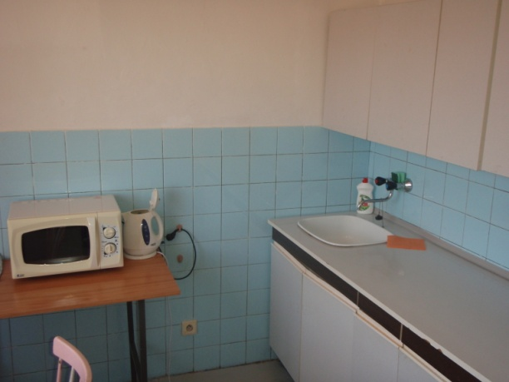
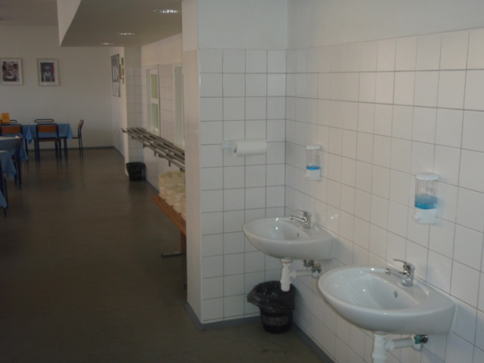
Internát a stravovanie
Internát na mesiac stojí 3 eurá
Strava na mesiac stojí od 70 do 75 eur
Kuchynka na internáte

Slide 17
OU Želovce – poloha a cestovanie
Krupina
60 km
Želovce

Slide 18
Odborné učilište internátne Želovce
Učebné odbory
Záhradník
Stolár
Murár
Kuchár

Slide 19
Odbory v obrazoch
Kuchár

Slide 20
Odbory v obrazoch
Záhradník

Slide 21
Odbory v obrazoch
Stolár

Slide 22
Odbory v obrazoch
Murár

Slide 23
Internát a stravovanie

Slide 24
Bibliografia
http://ouizelovce.sk/
http://www.ousahy.edu.sk/
http://www.oumosbb.sk/
http://www.google.sk
Fotky z návštevy

